Slide 1
정 조

Slide 2
한국사 연대표

Slide 3
조선왕조 계보

Slide 4
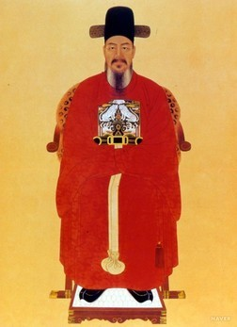
조선의 성립과 전기에 대한 이해
이성계: 조선을 건국한 1대 왕
세종대왕: 조선의 4대 왕, 훈민정음 창제, 조선 전기의 전성기를 이끈 최고의 성군
이순신 장군: 뛰어난 전략과 거북선을 이용하여 임진왜란의 여러 해전에서 승리
세종대왕
이순신

Slide 5
영조
조선 21대 왕, 정조의 할아버지
조선 시대 최장수 왕
(재위 기간 51년 7개월)
탕평책 실시
영조

Slide 6
영조와 사도세자 (동영상)

Slide 7
정조
조선 후기를 대표하는 22대 왕
(재위 : 1776년~1800년)
사도세자와 혜경궁 홍씨의 아들
조선 후기를 빛낸 대표적인 왕
조선후기의 르네상스를 이룸
정조

Slide 8
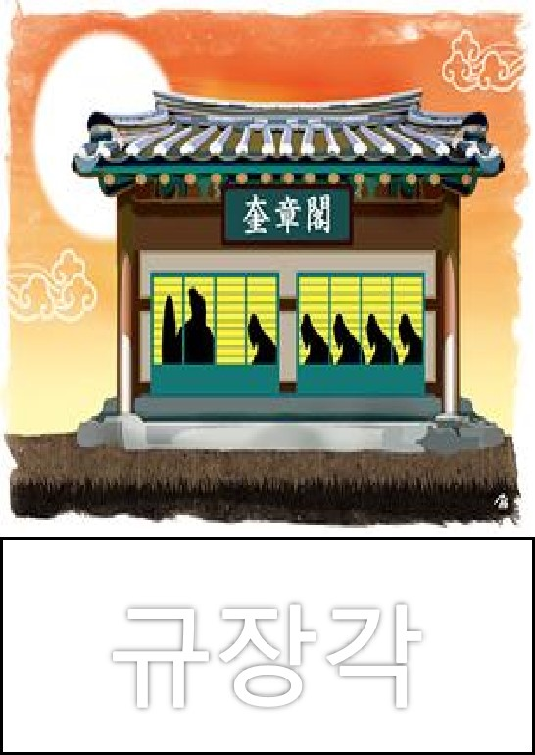
정조의 업적
1. 왕권의 강화
무권의 강화 - 장용영(대통령 경호부대) 설치
문권의 강화 - 규장각(왕실 국립도서관) 설치,
인재를 양성하여 왕의 정치적 힘을 강화
탕평책 계승-영조의 업적이었으나, 인재를 파벌에 상관없이 골고루 등용하려 노력
장용영
규장각

Slide 9
장용영과 규장각 (동영상)

Slide 10
정조의 업적
2. 노비의 면천 – 정조가 정책을 세움, 아들인 순조때 링컨의 노예 해방보다 60여년이 앞서 공노비 66,000여명 해방
3. 수원화성의 축조 - 유네스코 세계문화유산, 정조의 이상 도시
4. 금난전권의 폐지- 상업활동이 활발해 지고 무역도 발전하게 하게 됨
(금난전권 : 조선후기 육의전이나 시전상인이 난전을 금지시킬수 있었던 권리, 국가로 부터 세금을 잘 내는 조건으로 허락받은 권한)
5. 격쟁 – 백성의 억울함을 해소하기 위한 제도
(신문고 - 궁궐안에 있어 실제 백성이 이용 불편)

Slide 11
수원화성(유네스코 세계문화유산)의 축조(동영상)

